Slide 1
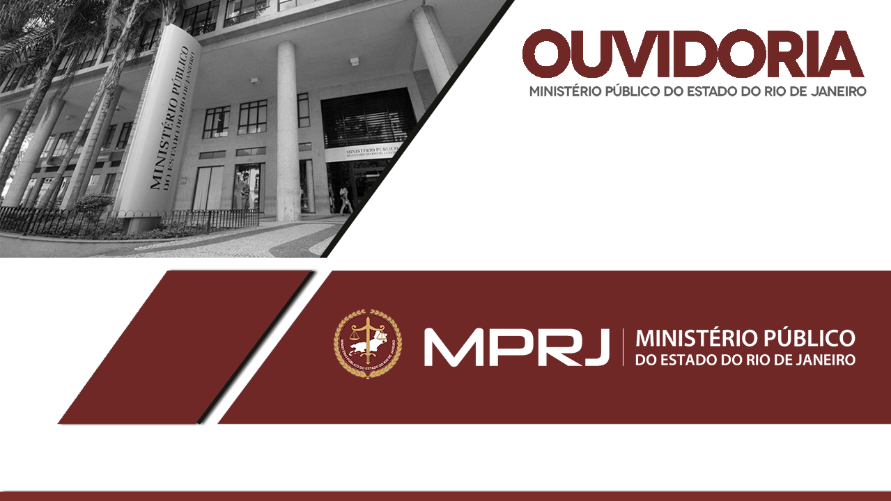
A Ouvidoria em tempos de pandemia.

Slide 2


A OUVIDORIA
A Ouvidoria é um canal permanente de comunicação do Ministério Público do Rio de Janeiro com os cidadãos, entidades representativas da sociedade civil e órgãos públicos. O contato é pautado pelos princípios da ética e da transparência.
Cada manifestação recebida pela Ouvidoria é analisada e encaminhada ao setor competente. A Ouvidoria do Ministério Público do Estado do Rio de Janeiro acompanha ainda as providências adotadas e as informa ao cidadão.
Ao procurar a Ouvidoria do MPRJ, o cidadão pode fazer sugestões, denúncias ou pedidos de informações sobre as atividades desenvolvidas pela Instituição; reclamações, elogios ou críticas sobre a atuação de qualquer servidor ou membro do Ministério Público.

Slide 3
A OUVIDORIA
Composta por um Ouvidor, nomeado pelo Procurador-Geral de Justiça, dentre os membros do Ministério Público com mais de 10 (dez) anos de carreira, sendo a nomeação submetida à apreciação do Órgão Especial do Colégio de Procuradores de Justiça, que poderá rejeitá-la pelo voto de dois terços dos seus membros.
O Ouvidor está impedido por força da lei estadual a concorrer a qualquer cargo eletivo no âmbito da Instituição.
O Assessor da Ouvidoria, membro do Ministério Público, também nomeado pelo Procurador-Geral de Justiça, auxilia o Ouvidor nas suas funções bem como o substitui nas suas faltas, ausências, impedimentos, férias e licenças.
A Ouvidoria conta com uma equipe de servidores com formação jurídica que analisa cada registro e encaminha ao setor competente para apuração dos fatos e adoção das providências cabíveis, disponibilizando o resultado no sistema da Ouvidoria. Dispõe ainda de atendimento presencial e telefônico através do Call Center.

Slide 4



A COORDENAÇÃO
Dr.ª Gabriela Tabet
Assessora da Ouvidoria
Promotora de Justiça
Leonardo da Silva Braga
Supervisor da Ouvidoria
Dr. Augusto Vianna Lopes
Ouvidor do MPRJ
Procurador de Justiça

Slide 5

MOMENTOS IMPORTANTES DA OUVIDORIA
2005 | 2009 | 2013 | 2019 | 2020
Nasce a Ouvidoria do MPRJ | A Ouvidoria recebe novas instalações para o Call Center | Instituída a Lei 6.451 de 21 de maio de 2013 que regulamenta a Ouvidoria | Projeto Ouvidoria Itinerante do MPRJ completa uma década de atividades | MPRJ divulga novo telefone da Ouvidoria para denúncias e comunicações durante a pandemia

Slide 6


FORMAS DE ACESSO
Atendimento Presencial
Composta por 2 recepcionistas, que atendem em torno de 6 cidadãos ao dia, de segunda à sexta-feira, no novo horário reduzido de 13h às 16h e mediante a agendamento prévio.
Call Center 127
Composto por 14 telefonistas e 2 monitores divididas em dois turnos. Atende em torno de 200 chamadas ao dia, recebendo em 2020, 50.416 ligações. O serviço está disponível de segunda a sexta-feira, no horário de 8h às 20h.
Correspondência
O endereço para o recebimento de demandas é a Av. Marechal Câmara, 370 - Centro do Rio de Janeiro. Atualmente ainda é um canal disponibilizado à população.
Facebook da Ouvidoria
As comunicações são realizadas exclusivamente através de mensagens privadas (inbox), por meio do Messenger. As conversas registradas pelo aplicativo resultam em formulários de comunicação preenchidos tanto pelos próprios comunicantes como pelos servidores da Ouvidoria.
Formulário Eletrônico
É o canal mais utilizado pelos cidadãos, procedem diariamente cerca de 120 comunicações.

Slide 7
FORMAS DE ACESSO
Outras Ouvidorias
A Ouvidoria do Ministério Público do Estado do Rio de Janeiro recebe diversas demandas oriundas de outras Ouvidorias através de convênios firmados, são eles o Disque 100, Ligue 180, Disque Idoso, Disque Denúncia, Detran, Fala.br, e-mails de outros órgãos e da rede de Ouvidorias dos MPs.
As demandas são registradas e resultam em comunicações preenchidas pelos servidores da Ouvidoria do MP. Essas comunicações são analisadas e distribuídas para os órgãos com atribuição para apurar os fatos.
Ouvidoria Itinerante
Atualmente suspensa em razão das medidas de restrição do Covid-19, tem como missão aproximar os órgãos estaduais, apresentar as funções de cada um deles, divulgar as Ouvidorias como instrumento de participação do usuário no controle social, levando a estrutura do MPRJ às áreas mais carentes da cidade.
Onde Falta Água
O Ministério Público do Estado do Rio de Janeiro (MPRJ) e a Defensoria Pública do Estado do Rio de Janeiro (DPGE), por meio de suas Ouvidorias, mantêm em conjunto um canal para receber informações da população a respeito de falta ou de precariedade no abastecimento de água. Instituído em março de 2020, cidadão comunica a precariedade ou falta de abastecimento de água através de Formulário específico.

Slide 8
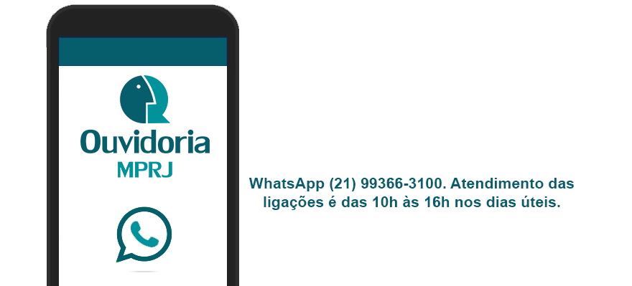
FORMAS DE ACESSO
WhatsApp da Ouvidoria
Instituído em 08/05/2020 como mais uma ferramenta alternativa, simples e acessível para se comunicar com o Ministério Público durante a vigência das orientações de isolamento social em decorrência da pandemia de Covid-19.
As conversas registradas pelo aplicativo resultam em orientações repassadas ou em formulários de comunicações preenchidos tanto pelos próprios comunicantes, como pelas telefonistas. Essas comunicações são distribuídas para os órgãos com atribuição para apurar os fatos.
As comunicações são recebidas por ligações de celular ou WhatsApp (número 21 99366-3100), além de mensagens de texto pelo aplicativo.
O horário de atendimento das ligações é das 10h às 16h nos dias úteis, mas a qualquer momento o cidadão poderá mandar sua denúncia ou reclamação por mensagem através do WhatsApp.
Em 2020 foram recebidas 5.586 mensagens através dessa plataforma, das quais 1.568 foram remetidas ao promotor natural.

Slide 9
INFOGRÁFICO:
91%
65%
66%
57%
Aproveitamento da Demandas
Identificação dos Comunicantes
Gênero dos Comunicantes
Local do Fato
O infográfico acima demonstra o grau de aproveitamento das comunicações e outras informações relevantes da Ouvidoria de forma resumida. Compreende o trimestre de dezembro de 2020 até fevereiro de 2021:
Foram registradas 13.916 comunicações na Ouvidoria, 91% delas foram remetidas ao promotor com aproveitamento e somente 9% foram arquivadas por motivos diversos.
Dessas demandas, 65% foram registradas de forma anônima e 35% foram identificadas;
66% das comunicações não tiveram o gênero do autor revelado, sendo os 19% restantes registrados por mulheres e 15% por homens;
57% dos fatos narrados ocorreram no município do Rio De Janeiro, sendo os 43% restantes nos outros 91 municípios do estado.
Os dados acima compreendem o trimestre de 01/12/2020 a 28/02/2021.
Fonte: Site MPRJ
Fonte: SGO

Slide 10

DEMANDAS RECEBIDAS NA OUVIDORIA EM 2020
WHATSAPP DA OUVIDORIA
1.568
DEMANDAS DE OUTRAS OUVIDORIAS (FALA.BR, DISQUE 100, FORM. ONDE FALTA ÁGUA E OUTROS)
11.897
ATENDIMENTO PRESENCIAL
530
FORMULÁRIO ELETRÔNICO
26.847
TELEFONE 127
7.190
FACEBOOK, (27) CORRESPONDÊNCIA, (0) OUVIDORIA ITINERANTE, (0)
CONSUMIDOR VENCEDOR, (94)
121

Slide 11


LEI DE ACESSO À INFORMAÇÃO
LEI FEDERAL N.º 12.527, DE 18 DE NOVEMBRO DE 2011
Com a finalidade de atender à Lei Federal n.º 12.527, de 18 de novembro de 2011 e, por conseguinte, oferecer aos cidadãos acesso às informações de interesse particular, ou de interesse coletivo ou geral, nos termos do art. 5º, XXXIII da Constituição da República Federativa do Brasil, o Ministério Público do Estado do Rio de Janeiro, além das informações contidas no seu portal, disponibiliza informações relativas aos assuntos institucionais, administrativos, gerenciais, orçamentários e financeiros.

Slide 12
REQUERIMENTOS BASEADOS NA LAI

Slide 13

OBRIGADO!
Ouvidor do Ministério Público do Rio de Janeiro,
Dr. Augusto Vianna, Procurador de Justiça

